Slide 1
Основные вопросы
Анализ работы РМО учителей химии за 2015-2016 учебный год
Методические материалы для школ, демонстрирующих устойчиво низкие результаты обучения и функционирующих в неблагоприятных социальных условиях. Основное общее образование. Учебный предмет «Химия».
План на 2016-2017 учебный год

Slide 2
АНАЛИЗ РАБОТЫ РМО УЧИТЕЛЕЙ химии ЗА 2015-2016 УЧЕБНЫЙ ГОД

Slide 3
ЗАДАЧА | РЕШЕНИЕ
Понятие о химии как неотъемлемой составляющей единой естественнонаучной картины мира | Семинар в МБОУ СОШ № 59 «Формирование метапредметных результатов»
Нравственное и правовое воспитание на уроке химии | ФГОС в ООО
Формирование умений и навыков исторического исследования, на основе деятельностного подхода | Городской конкурс «Инновационные методики и технологии в обучении»
Совершенствование научно-практической деятельности учащихся | Интеллектуальный турнир
Интеграция химии с другими предметами естественно – научного цикла | НПК 5-8 классы
Понимания роли химии в повседневной жизни и её прикладного значения в жизни общества | Участие во II всероссийском съезде учителей и преподавателей химии «Химическое образование: от школы к вузу»
Формирование умений и навыков исторического исследования | НПК НОУ «Сибирь»

Slide 4
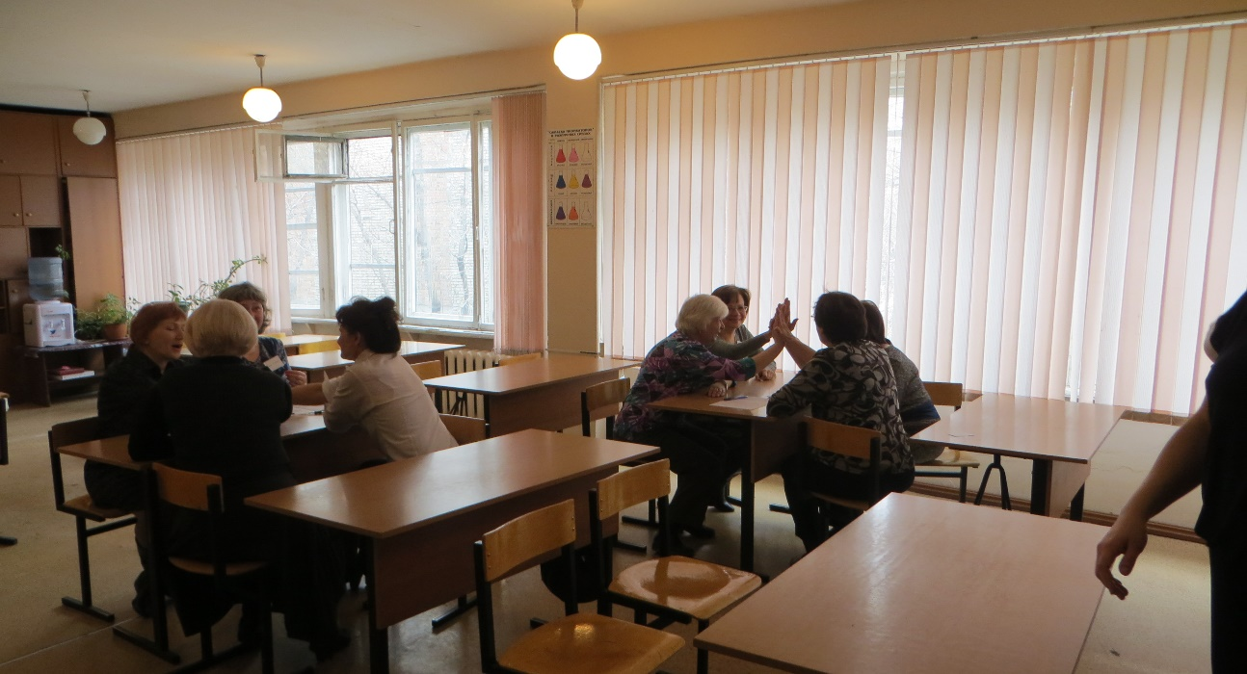
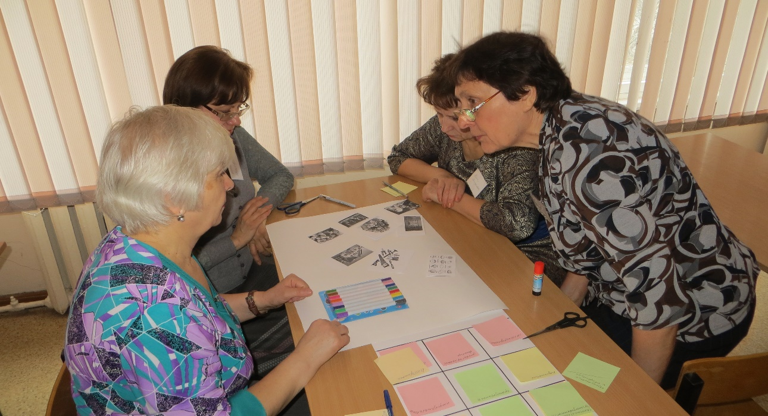
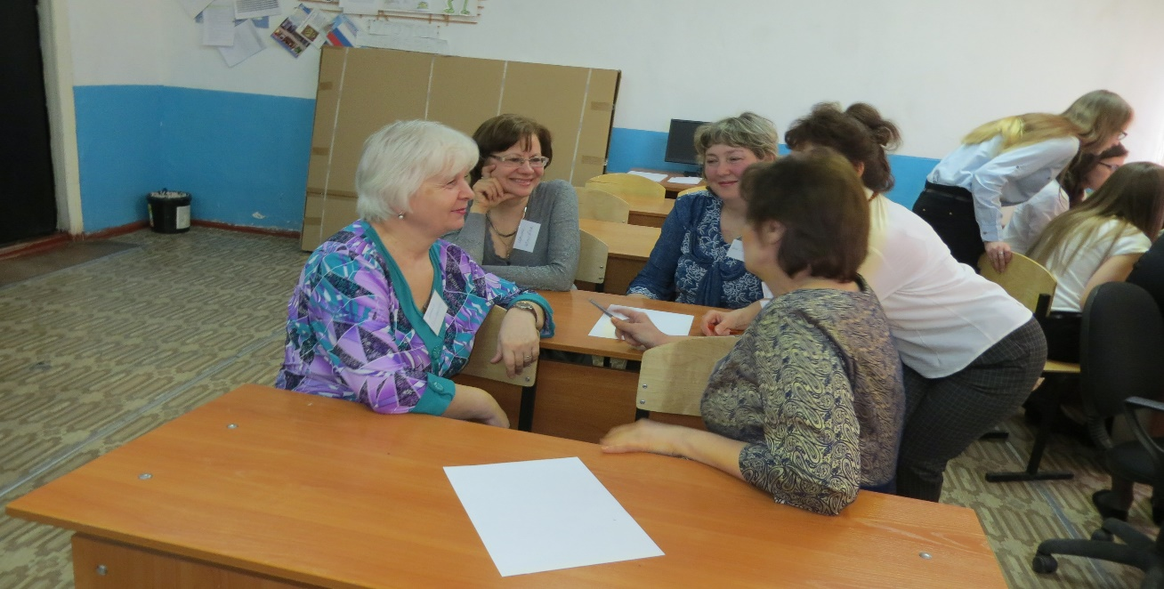
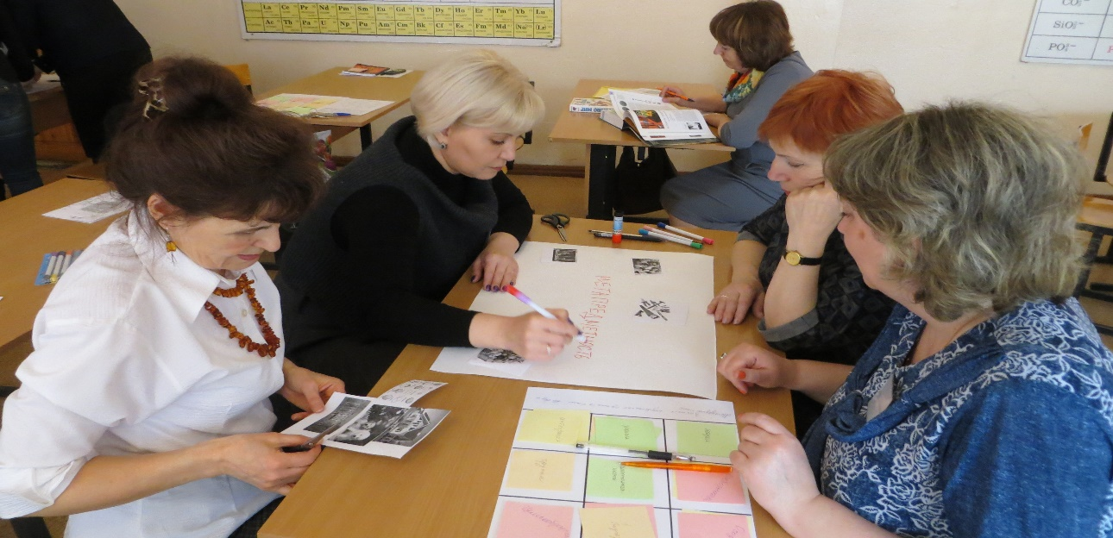
СЕМИНАР: МБОУ СОШ № 59

Slide 5
УЧАСТИЕ УЧИТЕЛЕЙ В ТВОРЧЕСКИХ ГРУППАХ
НАПРАВЛЕНИЕ | УРОВЕНЬ
НПК | Районный
Жюри районного конкурса «Учитель года» | Районный
Всероссийская олимпиада школьников | Районный
Всероссийская олимпиада школьников | Городской
Авторы заданий для Всероссийской олимпиады школьников: МБОУ СОШ № 59, МБОУ СОШ № 197 | Городской
Жюри городского конкурса «Учитель года» | Международный

Slide 6
ОБОБЩЕНИЕ И РАСПРОСТРАНЕНИЕ ПЕДАГОГИЧЕСКОГО ОПЫТА
ФИО педагога | Название статьи | Наименование издания, №., название сайта
И. Ю. Кононова МБОУ СОШ № 7 | Дидактич. материалы по подготовке к ГИАи ЕГЭ | http://www.superhimik.com/ http://ppt4web.ru/ http://nsportal.ru/blog/obshcheobrazovatelnaya-tematika/all/2014/01/05/sayty-dlya-uchiteley
И. Ю. Кононова МБОУ СОШ № 7 | Презентации по темам 8, 9 класс | http://www.proshkolu.ru/
О.Ю. Белышева МБОУ СОШ № 57 | Некоторые аспекты экологического образования школьников (из опыта работы) | Интерактивное образование (ноябрь 2015)
Крылова Т. Д., И.Ю. Баранова | Методика организации внеклассного мероприятия «Мы славной Победы внуки!» | Сибирский учитель- № 6 (103)- декабрь 2015

Slide 7
Участие образовательных учреждений в муниципальном этапе Всероссийской олимпиады школьников
ОУ\предмет | МБОУ АКЛ | МБОУ СОШ № 59 | МБОУ Лицей №113 | НОУ «ОР АВНЕР | МБОУ СОШ № 197 | МАО «Гимназия № 15» | Итого:
Химия | 23 | 2 | 3 | 1 | 2 | 1 | 32

Slide 8
Распределение участников муниципального этапа олимпиады по классам:
Предмет | Всего участников | В том числе |  |  |  |  | Количество победителей | Количество призеров
 |  | 7 кл. | 8 кл. | 9 кл. | 10 кл. | 11 кл.
Химия | 32 | 0 | 9 | 11 | 7 | 5 | 0 | 2

Slide 9
Результаты муниципального этапа олимпиады:
Наименование предмета | Менее 25% заданий | 25% и более, но менее 50% заданий | Более 50% и до 75% заданий | Более 75% заданий
Химия | 26 | 5 | 1 | 0

Slide 10
НАУЧНО-ПРАКТИЧЕСКАЯ КОНФЕРЕНЦИЯ (РАЙОННАЯ) УЧАЩИХСЯ – секция Химия
№ | ФИО участника | МБОУ | Класс | ФИО научного руководителя | Итого баллов | Место
1. | Сапожникова Виктория | СОШ № 36 | 10 | Хлебодарова Н. В. | 35 | Лауреат 1 степени
2 | Гусева Татьяна, Ткачёва Елизавета | Лицей № 113 | 9 | Сидорова Г. М. | 30 | Лауреат 2 степени
3 | Пахоменко Михаил | СОШ № 177 | 10 | Олексенко И. Н. | 25 | участник
4 | Косимова Марзия | СОШ № 36 | 9 | Хлебодарова Н. В. | 26 | участник

Slide 11
НАУЧНО-ПРАКТИЧЕСКАЯ КОНФЕРЕНЦИЯ (РАЙОННАЯ) УЧАЩИХСЯ – секция Здоровое поколение 21 века
№ | ФИО участника | МБОУ | Класс | ФИО научного руководителя | Итого баллов | Место
1. | Громова Юлия | СОШ № 178 | 9 | Галчанский М. Ю. | 37 | победитель
2. | Петухова Дарья | СОШ № 178 | 9 | Галчанский М. Ю. | 37 | победитель
3. | Рафеенко Анастасия | СОШ № 197 | 10 | Рафеенко Н. В. | 35 | Лауреат 1 степени
4. | Гусева Алена | АКЛ | 9 | Сенникова Т. В. | 33 | Лауреат 2 степени
5. | Щедренко София | АКЛ | 9 | Талашкина М. Н. | 27 | Лауреат 3 степени
6. | Брыксин Евгений | СОШ № 169 | 11 | Киселёв А. А. | 27 | Лауреат 3 степени

Slide 12
всесибирский | Всесибирская олимпиада | 3 – МБОУ СОШ № 59 | призёр
общероссийский | X Всероссийский конкурс достижений талантливой молодёжи «Национальное Достояние России» (очный тур) | 1-МБОУ СОШ № 177 | Диплом III степени
общероссийский | V Всероссийская предметная олимпиада (центр поддержки талантливой молодёжи) | 5-МБОУ СОШ № 177 | Результаты не подведены
общероссийский | Общероссийская предметная олимпиада по химии «ООО Олимпус» | 7-МБОУ СОШ № 177 | Результаты не подведены
общероссийский | http://www.olimpus.org.ru/ | 23 – МБОУ СОШ № 7 | участники
общероссийский | «Путешествие в мир химии» Ярославский центр телекоммуникаций и информационных систем | 12 | участники
общероссийский | «Творчество и познание» | МБОУ СОШ № 82 – 12 человек | лауреаты, призёры
городской | НОУ Сибирь | 1-МБОУ СОШ № 82 1-МБОУ СОШ № 177 | участник участник
межрайонный | VI межрайонная научно – практическая конференция | 1 – МБОУ СОШ № 96 1-МБОУ СОШ № 82 1 – МБОУ СОШ № 111 | призер
городской | Межшкольный экологический фестиваль МЭФ-2015 - 2016 | 12 – МБОУ СОШ № 57 | II место в конкурсе экологического плаката; I место к КВН-шоу; Диплом абсолютного победителя по сумме баллов в 4-х этапах, кубок победителя.

Slide 13
ИЗМЕНЕНИЯ В 2015-2016 УЧЕБНОМ ГОДУ

Slide 14
КОНЦЕПЦИЯ преподавания
химии в Российской Федерации
ПРОЕКТ

Slide 15
План работы РМО учителей химии на 2015-2016 учебный год

Slide 16
ТЕМА ГОДА

Slide 17
Благодарю за внимание!

